Slide 1
Interreg MED
Nicolas Garnier
IT-FR Marittimo Annual Event, 16 November 2017, Genoa
Programme co-financé par le Fonds Européen de Développement Régional

Slide 2
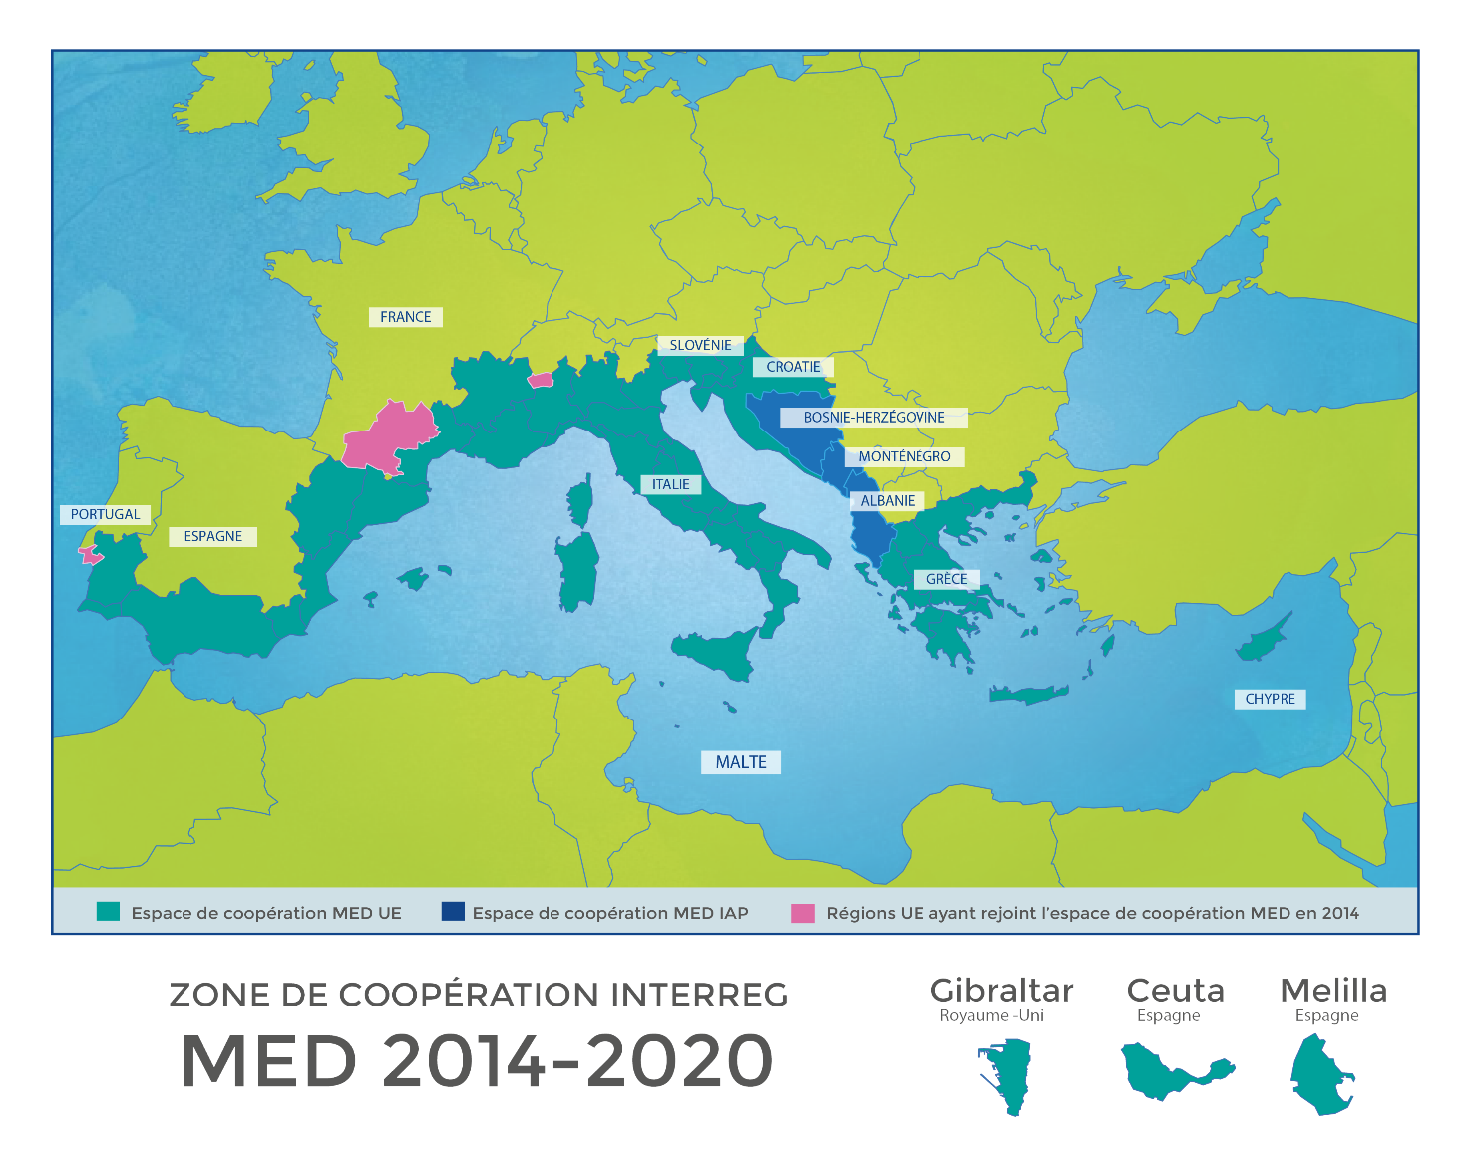
Le Programme Interreg MED
2014-2020
espace de coopération, chiffres et éléments clés
13
Etats des régions côtières de la Méditerranée
57
REGIONS
3
Candidats/potentiels
Candidats à l’UE : pays (IAP)
3
Nouvelles régions de coopération
. Financement total = 275 905 320 €
. Montant FEDER = 233 678 308 €
. Contreparties nationales = 42 227 012 €
. Taux de cofinancement FEDER/IAP = 85%
Autorité de Gestion
Conseil Régional Provence Alpes Côte d’Azur

Slide 3
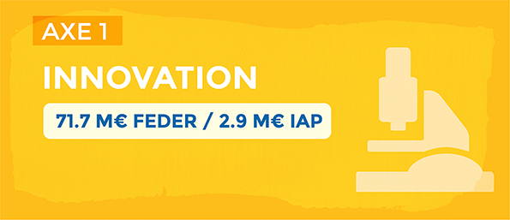
3
Le Programme Interreg MED
2014-2020
Axes thématiques
1
Axe de gouvernance méditerranéenne
8
Communautés thématiques
Obj. 1,1 – Accroître l’activité transnationale des clusters et réseaux innovants des secteurs clés de l’espace MED
Bâtiments éco-énergétiques
Tourisme durable
Obj. 2,1 – Accroître les capacités de gestion de l’énergie dans les bâtiments publics à l’échelle transnationale
Obj. 3,1 – Améliorer le développement d’un tourisme côtier et maritime durable et responsable dans l’espace MED
Croissance Bleue
Énergies renouvelables
Protection de la Biodiversité
Croissance Verte
Obj. 2,2 – Accroître la part des sources locales d’énergies renouvelables dans les plans et stratégies de mix énergétique des territoires MED spécifiques
Obj. 3,2 – Maintenir la biodiversité et les écosystèmes naturels par un renforcement de la gestion et de la mise en réseau des espaces protégés
Social & Créative
Transports urbains
Obj. 2,3 – Accroître la capacité d’utilisation des systèmes de transport à faibles émissions de carbone existants ainsi que les connexions multimodales entre eux
Obj. 4,1 – Soutenir le processus de renforcement et de développement de cadres multilatéraux de coordination en Méditerranée pour apporter des
réponses conjointes aux défis communs

Slide 4
69 projets déjà approuvés
2E appel en cours d’evaluation
Le Programme Interreg MED
2014-2020
Axe 1 INNOVATION
Axe 2 ENERGIE
Croissance verte
Croissance bleue
Social & Creative
Transport urbain
6 projets
16 projets
Energies renouvelables
6 projets
Axe 3 ENVIRONNEMENT
10 projets
Bâtiments efficaces
Protection de la biodiversité
9 projets
Tourisme durable
14 projets

Slide 5
Le Programme Interreg MED
2014-2020
une Architecture innovante
Politiques et actions partagées au niveau Méditerranéen
3e niveau d’impact
Projets HORIZONTAUX
2e niveau d’impact:
communautés thématiques
Projets MODULAIRES
1er niveau d’impact: Local
2
1
2/3
Croissance Verte
3
Innovation
Résultats
1/2
Croissance Bleue
1/2/3
Input
Social & Creative
Résultats
2
1
2/3
Efficacité Bâtiments
3
Economie a faible
émission de carbone
PANORAMED – Projet
Plateforme
Résultats
1/2
Énergies Renouvelables
1/2/3
Input
Transports Urbains
Input
2
Tourisme Durable
Résultats
1
2/3
Ressources
naturelles
et culturelles
3
Protection de la Biodiversité
Input
1/2
1/2/3

Slide 6
Le Programme Interreg MED
2014-2020
Panoramed plateforme de gouvernance
OBJECTIF
Soutenir les capacités des Autorités publiques dans la définition d’une gouvernance transnationale
Apporter un outil complémentaire aux autres initiatives qui œuvrent à une meilleure gouvernance à l’échelle méditerranéenne
Exploiter les résultats produits par les projets MED et au-delà pour soutenir le développement d'approches politiques et d’initiatives stratégiques

Slide 7
Le Programme Interreg MED
2014-2020
Panoramed plateforme de gouvernance
Eléments Clés
17 partenaires: 12 ministères et 5 régions méditerranéens
Approche ‘scientifiquement fondée’ sur la base des résultats produits par les projets (‘Evidence-based’)
2 thèmes stratégiques (d’autres a développer pendant la mise en œuvre du projet)
Tourisme côtier et maritime
Surveillance maritime
Projets stratégiques top down à identifier pour financement MED
Réseautage et synergies avec les principaux acteurs et initiatives de la Méditerranée: DG REGIO, DG NEAR, UNEP-MAP, Union pour la Méditerranée, stratégie macrorégionale EUSAIR, initiative de la Commission West Med, programmes de coopération transnationale et de voisinage dans la Méditerranée
Lancement Juillet 2017
5 ans d’activités (jusqu‘en 2022)

Slide 8
Le Programme Interreg MED
2014-2020
MED & Marittimo
Suggestions de connexion entre projets MED et Marittimo
Partage d’information (données, contacts, target groups)
Partenaires présents sur les deux programmes
Contribution aux évènements des communautés thématiques
Participation aux évènements Programme
Rome 18-19 avril 2017
Au-delà des communautés thématiques d’un programme – mise en commun
Coordination / Echange éléments de livrables clés
Journées de réflexion thématique conjointe
Ouverture à d’autres programmes
Pont vers Panoramed
Organisation d’évènement de capitalisation thématique conjointe
Notes:
Rome – agenda, phase draft, réunion PH Athènes semaine prochaine pour présenter les résultats et valider concept – potentiellement donner une certaine visibilité aux projets liés – propositions concrètes?
Panoramed – HPs impliqués dans les activités / production de Pano – travail structuré avec communautés autres progs, HPs à faire le lien et apporter des inputs des autres progs
CAPITALISATION = INPUT AT POLICY LEVEL
Dernière étape – conjointe = communautés de plusieurs programmes + Panoramed

Slide 9
www.interreg-med.eu Nicolas Garnier ngarnier@regionpaca.fr programme_med@regionpaca.fr @MEDProgramme EU MED Programme Interreg MED Programme

